Slide 1
李兴华Java培训系列课程
引用传递

Slide 2
本章学习目标
理解面向对象三大主要特征；
掌握类与对象的区别与使用；
掌握类中封装性的基础实现；
掌握类中构造方法以及构造方法重载的概念及使用；
掌握数组的使用以及初始化操作；
掌握引用数据类型的特点以及引用传递操作分析方法；
掌握String类的特点以及String类中常用方法的使用；
掌握this、static关键字的使用；
掌握内部类的特点以及使用形式；
理解链表操作的实现原理以及常用操作方法。

Slide 3
引用传递
引用传递是Java之中最让初学者费解的概念，而在实际的开发之中，引用传递又有着非常重要的作用；
引用传递的核心在于同一块堆内存空间被不同的栈内存所指向；

Slide 4
范例：第一道引用传递范例
class Message { private int num = 10; // 定义int基本类型的属性 /** * 本类没有提供无参构造方法，而是提供有参构造，可以接收num属性的内容 * @param num 接收num属性的内容 */ public Message(int num) { this.num = num; // 为num属性赋值 } public void setNum(int num) { this.num = num; } public int getNum() { return this.num; } }

Slide 5
范例：第一道引用传递范例
public class TestDemo { public static void main(String args[]) { Message msg = new Message(30); // 实例化Message类对象同时传递num属性内容 fun(msg); // 引用传递 System.out.println(msg.getNum()); // 输出num属性内容 } /** * 修改Message类中的num属性内容 * @param temp Message类的引用 */ public static void fun(Message temp) { temp.setNum(100); // 修改num属性内容 } }
程序执行结果： | 100

Slide 6
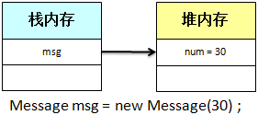
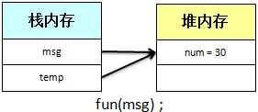
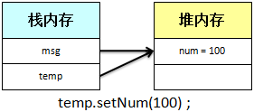
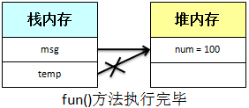
第一道引用范例内存分析

Slide 7
范例：第二道引用范例
public class TestDemo { public static void main(String args[]) { String msg = "Hello"; // 定义String类对象 fun(msg); // 引用传递 System.out.println(msg); // 输出msg对象内容 } public static void fun(String temp) { // 接收字符串引用 temp = "World"; // 改变字符串引用 } }

Slide 8
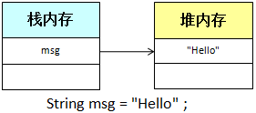
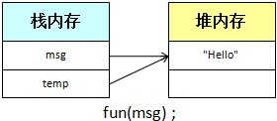
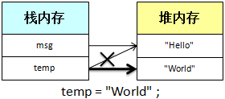
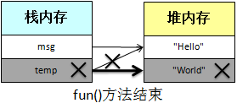
第二道引用范例内存分析

Slide 9
范例：第三道引用传递
class Message { private String info = "此内容无用" ; // 定义String类型属性 public Message(String info) { // 利用构造方法设置info属性内容 this.info = info ; } public void setInfo(String info) { this.info = info ; } public String getInfo() { return this.info ; } } public class TestDemo { public static void main(String args[]) { Message msg = new Message("Hello") ; // 实例化Message类对象 fun(msg) ; // 引用传递 System.out.println(msg.getInfo()) ; // 输出info属性内容 } public static void fun(Message temp) { // 接收Message类引用 temp.setInfo("World") ; // 修改info属性内容 } }
程序执行结果： | World

Slide 10
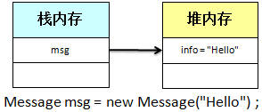
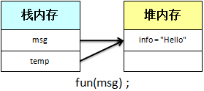
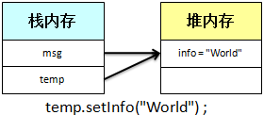
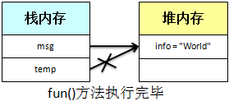
第三道引用范例内存分析

Slide 11
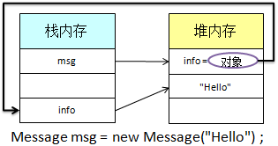
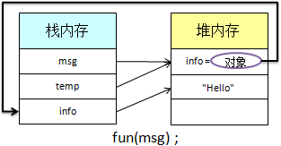
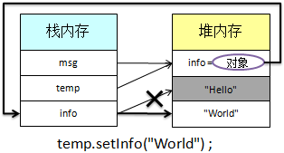
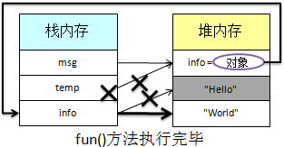
第三道引用范例完整内存分析

Slide 12
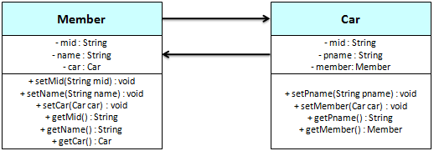
引用传递实际应用
面向对象是一种可以抽象化描述现实社会事物的编程思想，理论上现实生活中的一切都可以进行合理的抽象，下面实现这样一种类的设计：假如说，每一个人都有一辆汽车或没有汽车。很明显，人应该是一个类，而车也应该是一个类，人应该包含有一个车的属性，而反过来车也应该包含有一个人的属性，面对这样的关系就可以采用如图所示的引用方式来完成。

Slide 13
范例：代码实现（无参构造、setter、getter略，同时本程序定义的是两个简单Java类）
class Member { private int mid; // 人员编号 private String name; // 人员姓名 private Car car; // 表示属于人的车，如果没有车则内容为null public Member(int mid, String name) { this.mid = mid; this.name = name; } public void setCar(Car car) { this.car = car ; } public Car getCar() { return this.car ; } public String getInfo() { return "人员编号：" + this.mid + "，姓名：" + this.name; } } class Car { private Member member; // 车属于一个人，如果没有所属者则为null private String pname; // 车的名字 public Car(String pname) { this.pname = pname; } public void setMember(Member member) { this.member = member ; } public Member getMember() { return this.member ; } public String getInfo() { return "车的名字：" + this.pname; } }

Slide 14
范例：代码测试
public class TestDemo { public static void main(String args[]) { // 第一步：根据既定结构设置数据 Member m = new Member(1,"李兴华") ;// 独立对象 Car c = new Car("八手奥拓100") ;// 独立对象 m.setCar(c) ; // 一个人有一辆车 c.setMember(m) ; // 一辆车属于一个人 // 第二步：根据既定结构取出关系 System.out.println(m.getCar().getInfo()) ; // 通过人找到车的信息 System.out.println(c.getMember().getInfo()) ;// 通过车找到人的信息 } }
程序执行结果： | 车的名字：八手奥拓100（“m.getCar().getInfo()”语句执行结果） 人员编号：1，姓名：李兴华（“c.getMember().getInfo()”语句执行结果）

Slide 15
进一步深入
此时的这种一对一关系是一种相对而言比较容易的操作，那么下面可以进一步设计，例如：每个人都有自己的孩子，孩子还可能有车，那么有两种设计方法：
方法一：设计一个表示孩子的类；
存在问题：如果说有后代就需要设计一个类，按照这样的思路，如果有孙子，则应该再来个孙子类，如果有曾孙，再来个曾孙类，并且这些类的结构都是完全一样的，这样的设计有些糟糕。
方法二：一个人的孩子一定还是一个人，与人的类本质没区别，可以在Member类里面设计一个属性，表示孩子，其类型就是Member。

Slide 16
范例：修改Member类定义
class Member { private int mid; // 人员编号 private String name; // 人员姓名 private Car car; // 表示属于人的车，如果没有车则内容为null private Member child ; // 表示人的孩子，如果没有则为null public Member(int mid, String name) { this.mid = mid; this.name = name; } public void setCar(Car car) { this.car = car ; } public Car getCar() { return this.car ; } public void setChild(Member child) { this.child = child; } public Member getChild() { return child; } public String getInfo() { return "人员编号：" + this.mid + "，姓名：" + this.name; } }

Slide 17
范例：修改Member类定义
class Car { private Member member; // 车属于一个人，如果没有所属者则为null private String pname; // 车的名字 public Car(String pname) { this.pname = pname; } public void setMember(Member member) { this.member = member ; } public Member getMember() { return this.member ; } public String getInfo() { return "车的名字：" + this.pname; } }

Slide 18
范例：修改Member类定义
public class TestDemo { public static void main(String args[]) { // 第一步：根据既定结构设置数据 Member m = new Member(1,"李兴华") ; // 独立对象 Member chd = new Member(2,"李闯") ; // 独立对象 Car c = new Car("八手奥拓100") ; // 独立对象 Car cc = new Car("法拉利M9") ; // 一辆车 m.setCar(c) ; // 一个人有一辆车 c.setMember(m) ; // 一辆车属于一个人 chd.setCar(cc) ; // 一个孩子有一辆车 cc.setMember(chd) ; // 一个车属于一个孩子 m.setChild(chd) ; // 一个人有一个孩子 // 第二步：根据既定结构取出关系 System.out.println(m.getCar().getInfo()) ; // 通过人找到车的信息 System.out.println(c.getMember().getInfo()) ; // 通过车找到人的信息 System.out.println(m.getChild().getInfo()) ; // 通过人找到他孩子的信息 System.out.println(m.getChild().getCar().getInfo()) ; // 通过人找到他孩子的车的信息 } }
程序执行结果： | 车的名字：八手奥拓100（“m.getCar().getInfo()”语句执行结果） 人员编号：1，姓名：李兴华（“c.getMember().getInfo()”语句执行结果） 人员编号：2，姓名：李闯（“m.getChild().getInfo()”语句执行结果） 车的名字：法拉利M9（“m.getChild().getCar().getInfo()”语句执行结果）

Slide 19

免费学习资料扫码下载
官方网站：www.mldn.cn
面授培训：www.mldnjava.cn
在线学习：www.jixianit.com
官方QQ群：498822927

